Slide 1
Сектор енергоефективності
GIZ, Україна
Кропивницький
27.07.2018

Slide 2
BMZ
Реформи у сфері ЕЕ в Україні
ЕЕ у громадах II
ЕЕ в лікарнях
Підтримка Фонду ЕЕ та Програма Реформи Захисту Клімату
ЕЕ район міста Львова
Енергоефективність –
Підтримка від уряду Німеччини
BMZ
Консультування підприємств щодо енергоефективності
Пілотний проект ЕЕ забудова
BMZ
BMZ
Державний
сектор
Приватний
сектор
BMU
BMU
BMU

Slide 3
Бенефіціар | Назва проекту | Замовник
Міністерство регіонального розвитку, будівництва та житлово-комунального господарства України | Реформи у сфері ЕЕ в Україні | Федерального міністерства з економічного співробітництва та розвитку (BMZ)
 | ЕЕ у громадах II | Федерального міністерства з економічного співробітництва та розвитку (BMZ)
 | Партнерство з модернізації: ЕЕ в лікарнях | Федерального міністерства з економічного співробітництва та розвитку (BMZ)
 | Підтримка Фонду ЕЕ та Програма Реформи Захисту Клімату | Федеральне міністерство навколишнього середовища, збереження природи та ядерної безпеки (BMU)
 | ЕЕ район міста Львова | Федеральне міністерство навколишнього середовища, збереження природи та ядерної безпеки (BMU)
 | Пілотний проект ЕЕ забудова | Федеральне міністерство навколишнього середовища, збереження природи та ядерної безпеки (BMU)
Міністерство екології України | Встановлення схеми торгівлі викидами (ETS) | Федеральне міністерство навколишнього середовища, збереження природи та ядерної безпеки (BMU)
Міністерство економічного розвитку та торгівлі України | Консультування підприємств щодо енергоефективності | Федерального міністерства з економічного співробітництва та розвитку (BMZ)

Slide 4
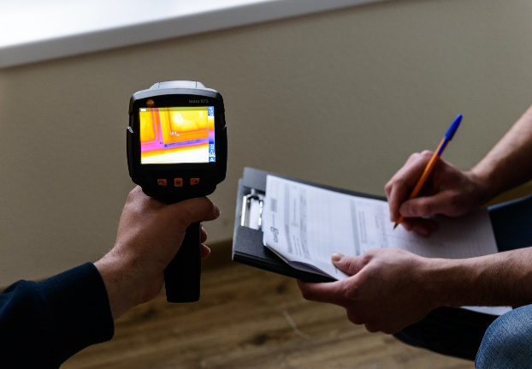
Партнерство з модернізації: енергоефективність у лікарнях
На замовлення
Федерального міністерства з економічного співробітництва та розвитку (BMZ)
Розробка та впровадження енергоефективних технічних та фінансових послуг
Розвиток інституційної спроможності керівництва та технічного персоналу лікарень
2 пілотні проекти
Діалогова платформа
Міністерство регіонального розвитку, будівництва та житлово-комунального господарства України
08/2016– 08/2019
Обсяг: 3 млн. євро

Slide 5
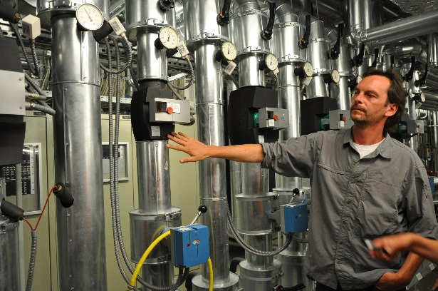
Енергоефективність у громадах II
Енергоменеджмент у громадах
Системи енергоменеджменту впроваджуються або вдосконалюються у 20 малих громадах України, які курують 5 міст з попереднього проекту «ЕЕ у громадах» (міста були обрані з-поміж 100 міст-аплікантів)
30 ОТГ будуть обрані для впровадження системи енергоменеджменту (U-LEAD)
Ринок енергосервісу
Буде підвищено можливості принаймні 30 надавачів енергетичних послуг
Портфоліо консультаційних послуг, що пропонуються надавачами енергетичних послуг, буде розширено
Механізми підтримки енергетичних послуг
100 тисяч євро на умовах співфінансування буде виділено у формі спеціального фонду для громад для закупівлі енергосервісних послуг
На замовлення
Федерального міністерства з економічного співробітництва та розвитку (BMZ)
Міністерство регіонального розвитку, будівництва та житлово-комунального господарства України
05/2017– 04/2020
Обсяг: 3 млн. євро

Slide 6
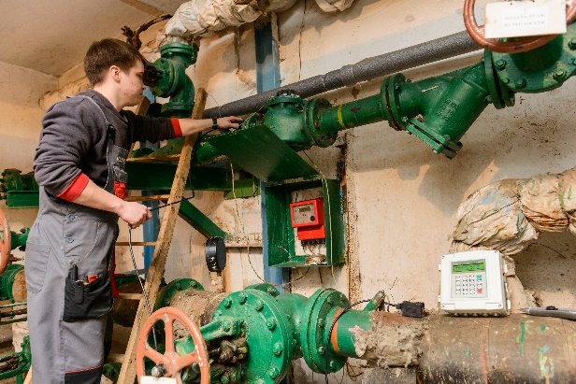
Підтримка Фонду ЕЕ та Програма Реформи Захисту Клімату
На замовлення
Федерального міністерства навколишнього середовища, збереження природи та ядерної безпеки (BMU)
Загальна координація та управління знаннями:
GIZ тісно співпрацюватиме з IFC, World Bank, EU, UNDP.
Консультування щодо реформування системи субсидій послуг ЖКГ:
Впровадження системи проектного менеджменту (PCM)
Розвиток інституційної спроможності щодо технічних функцій Фонду
Розвиток інституційної спроможності регіональних інституцій та розширення портфоліо проектів:
100 енергоаудиторів пройдуть навчання у 5 містах
Міністерство регіонального розвитку, будівництва та житлово-комунального господарства України
1 кв. 2018 (заплановано) – 3 кв. 2021 р. (3,5 роки)
Обсяг: 4 млн. євро

Slide 7

Енергоефективний район міста Львова
На замовлення
Федерального міністерства навколишнього середовища, збереження природи та ядерної безпеки (BMU)
Відбір ОСББ у Сихівському районі міста Львова
Впровадження енергоефективних заходів в обраному мікрорайоні
Розробка комплексної моделі енергоефективного постачання та споживання теплової енергії
Поширення досвіду, отриманого внаслідок модернізації системи центрального опалення у Львові
Проект пов’язаний з Фондом Енергоефективності
Міністерство регіонального розвитку, будівництва та житлово-комунального господарства України
48 місяців
Обсяг: 5 млн. євро

Slide 8
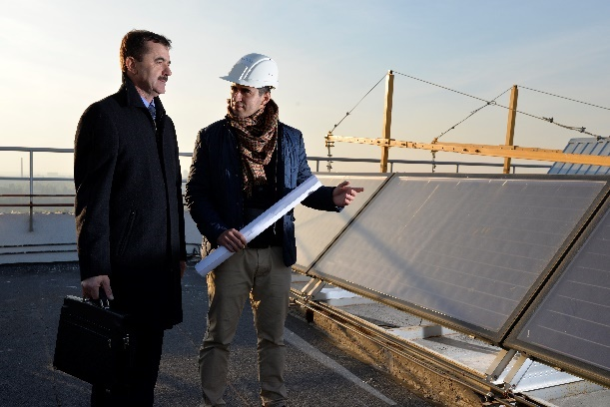
Пілотний проект: енергоефективна забудова
На замовлення
Федерального міністерства навколишнього середовища, збереження природи та ядерної безпеки (BMU)
Розробка та впровадження енерго- та ресурсозберігаючої концепції будівництва та енергоефективних заходів на прикладі житлового комплексу на вул. Щербаківського 52, м. Київ
Підвищення рівня знань фахівців будівельної галузі, викладачів та студентів стосовно сучасних технологій енергоефективного будівництва
Підвищення обізнаності громадськості в питаннях енергозбереження
Впровадження системи моніторингу
Міністерство регіонального розвитку, будівництва та житлово-комунального господарства України
03/2009– 07/2019
Обсяг: 4,95 млн. євро

Slide 9

Консультаційні послуги з енергоефективності для підприємств
На замовлення
Федерального міністерства з економічного співробітництва та розвитку (BMZ)
Консультаційні послуги для підприємств
Проект підтримує українських надавачів послуг задля розвитку ринку.
Тренінги для технічних фахівців та керівників
Пілотні заходи в компаніях
Пілотні заходи демонструють технічну та економічну здійсненність окремих енергоефективних заходів та слугують моделлю для поширення енергоефективних рішень в Україні.
Механізми та програми стимулювання
Проект консультує міністерства та інші інституції з питань розробки механізмів підтримки та стимулювання енергоефективності на підприємствах.
Міністерство регіонального розвитку, будівництва та житлово-комунального господарства України
03/2009– 07/2019
Обсяг: 4,95 млн. євро

Slide 10
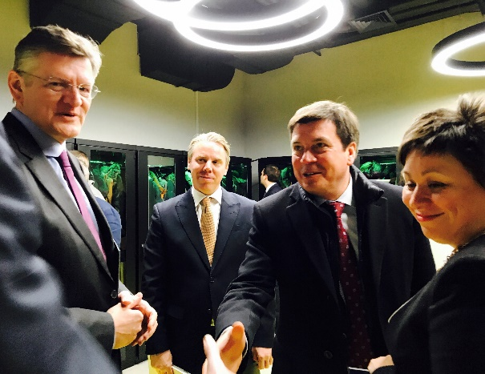
Реформа у сфері енергоефективності в Україні (1)
Мета проекту: підтримка реформування правової бази у відповідності до Законодавства Енергетичного співтовариства (EED 2012/27EU)
Політичні консультації та позиційні документи
  Аналіз регуляторного впливу проекту Закону України про енергоефективність
  Методичні рекомендації з підвищення EE в будівлях
  Аргументарій, «Біла книга» щодо мінімальних критеріїв для енергоаудитів та енергоаудиторів
  Розробка вторинного законодавства щодо енергетичної сертифікації (Методологія розрахунку мінімальних вимог щодо ЕЕ у будівлях)
Підтримка впровадження часткових реформ
  Підтримка розробки інвентарного списку будівель ЦОВВ
  Пілотні проекти: запровадження системи енергомоніторингу та модулю бенчмаркінгу (для обраних будівель ЦОВВ)
  Пілотні проекти: енергоаудити (у 5 будівлях ЦОВВ, включаючи 3 будівлі Мінрегіону) та тепловізійна зйомка
Інформація та діалог для прийняття політичних рішень
  Тренінги та семінари, навчальні поїздки, конференції, розвиток інституційної спроможності, підтримка заходів для ЗМІ
На замовлення
Федерального міністерства з економічного співробітництва та розвитку (BMZ)
Міністерство регіонального розвитку, будівництва та житлово-комунального господарства України
03/2017– 03/2020
Обсяг: 2 млн. євро

Slide 11
Дякую за увагу!

